Slide 1
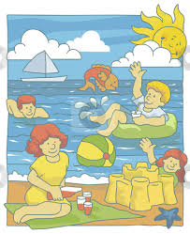
Vámonos
Escribe la fecha y el objetivo
Hoy es 15 de septiembre del 2014
I can describe myself and others using adjectives.
WARM UP:
  Describe la escena en 10 oraciones completas.

Slide 2
El objetivo
I can describe myself and others

Slide 3
Momento Cultural

Slide 4
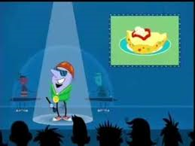
¿Cómo eres?
http://www.youtube.com/watch?v=tUyhxKrrUsQ

Slide 5
How to use this PowerPoint…
The title slide has a link to the opening video. They should be able to answer the question “How do you ask ‘What are you like?’ in Spanish.
Slides 3-5 can be printed 3 to a page for them to take notes later on in the lesson.
After the video, introduce the question ¿Cómo eres? And continue with each slide of adjectives, talking to individual kids, and giving them the sentence starter “Yo soy ____” each time. They’ll identify with one or the other of the options.
Make sure to recast the correct o/a ending on adjectives that they need to fix. Switch your sign to English and see if they picked up on why it was o or a.
Put them in partners, reset the vocab slides and give them 30 seconds per slide to ask and answer the questions with their partner.
There are multiple choice questions that you can use after they have practiced in partners, to see if they are grasping the concept.
The last slide is a review that you can talk through, or use as a flyswatter.

Slide 6
Preguntas y Respuestas
¿Cómo eres?
            Yo soy ________________.
¿Cómo es él?
            Él es ________________.
¿Cómo es ella?
            Ella es _______________.

Slide 7
Adjetivos
Adjectives are called “adjetivos”
Adjectives always go AFTER the noun they describe.
Adjectives can end in “O”, “A”, “E” or a consonant.
Adjectives that end in “O” or “A” have to change to match their noun…
Ejemplo…
  El niño es alto.
  La niña es alta.

Slide 8
Adjetivos
Adjectives that end in “E” stay the same.
Ejemplo…
  El niño es grande.
  La niña es grande.
If your adjective ends in a consonant, you have to add the “A” to the end to make it feminine
Ejemplo…
  El niño es trabajador.
  La niña es trabajadora.

Slide 9
alto
bajo

Slide 10
guapo
feo

Slide 11
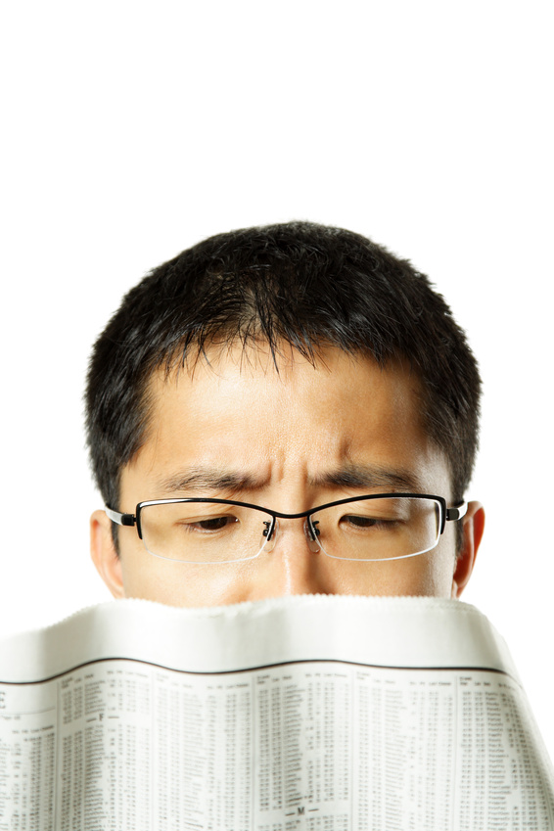
serio
cómico

Slide 12
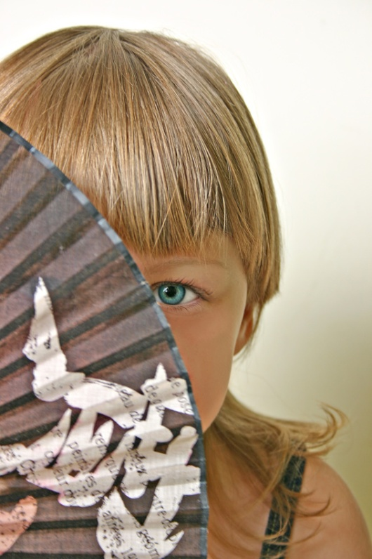
extrovertido
tímido

Slide 13
perezoso
trabajador

Slide 14
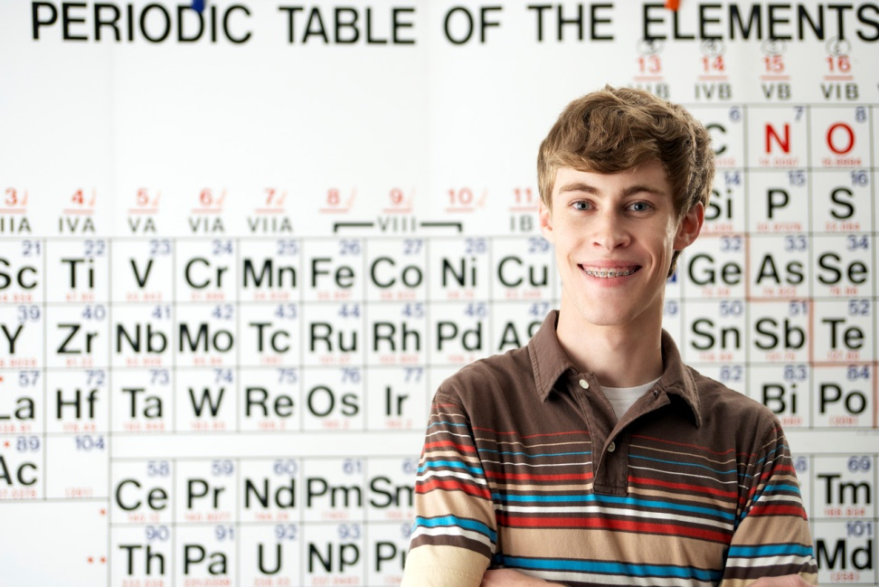
inteligente
tonto

Slide 15
atlético
artístico

Slide 16
rubio
pelirrojo

Slide 17

pelo negro
pelo castaño

Slide 18
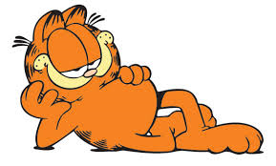
¿Cómo es Él?
Él es _________________________.
A) perezoso B) trabajador

Slide 19
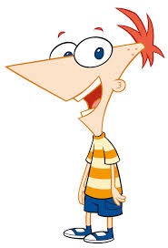
¿Cómo es Él?
Él es _________________________.
A) inteligente B)tonto

Slide 20
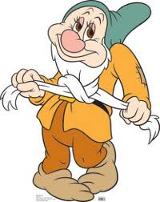
¿Cómo es Él?
Él es _________________________.
A) timido B) extrovertido

Slide 21
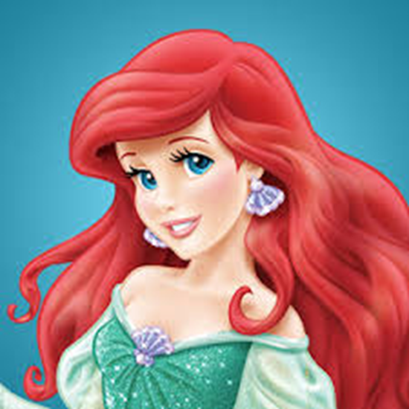
¿Cómo es ELLA?
Ella es _________________________.
A) bonita B) fea

Slide 22

¿Cómo es ella?
Ella es _________________________.
A) baja B) alta

Slide 23




Slide 24
A practicar

